Slide 1
Analyse hebdomadaire par Pays
Italie
En quelques mots...
 | Top Volume | Top Progression | Top Potentiel
Littoral | Santorini Island (GR),Mallorca (ES),Ibiza (ES) | Ars en Ré (FR),Carnac (FR),Faro (PT) | Agadir (MA),Carnac (FR),Arcachon (FR)
Montagne | St Moritz (DE),Chamonix (FR),Zermatt (CH) | Font Romeu (FR),Sankt Anton (AT),Courchevel (FR) | Megève (FR),Les Arcs (FR),Val d Isère (FR)
Urbain | Paris (FR),London (GB),Budapest (HU) | Montpellier (FR),Stockholm (SE),Lyon (FR) | Montpellier (FR),Paris (FR),Budapest (HU)

Slide 2
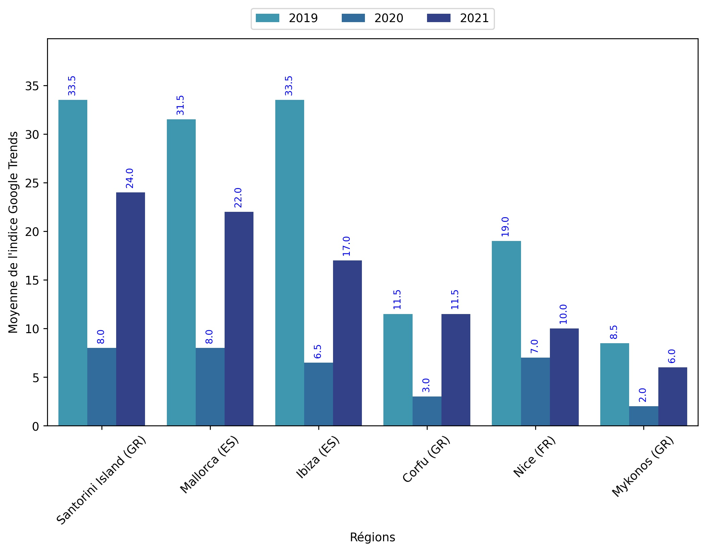
Indice hebdomadaire des tendances de recherches . Rubrique Littoral

Slide 3
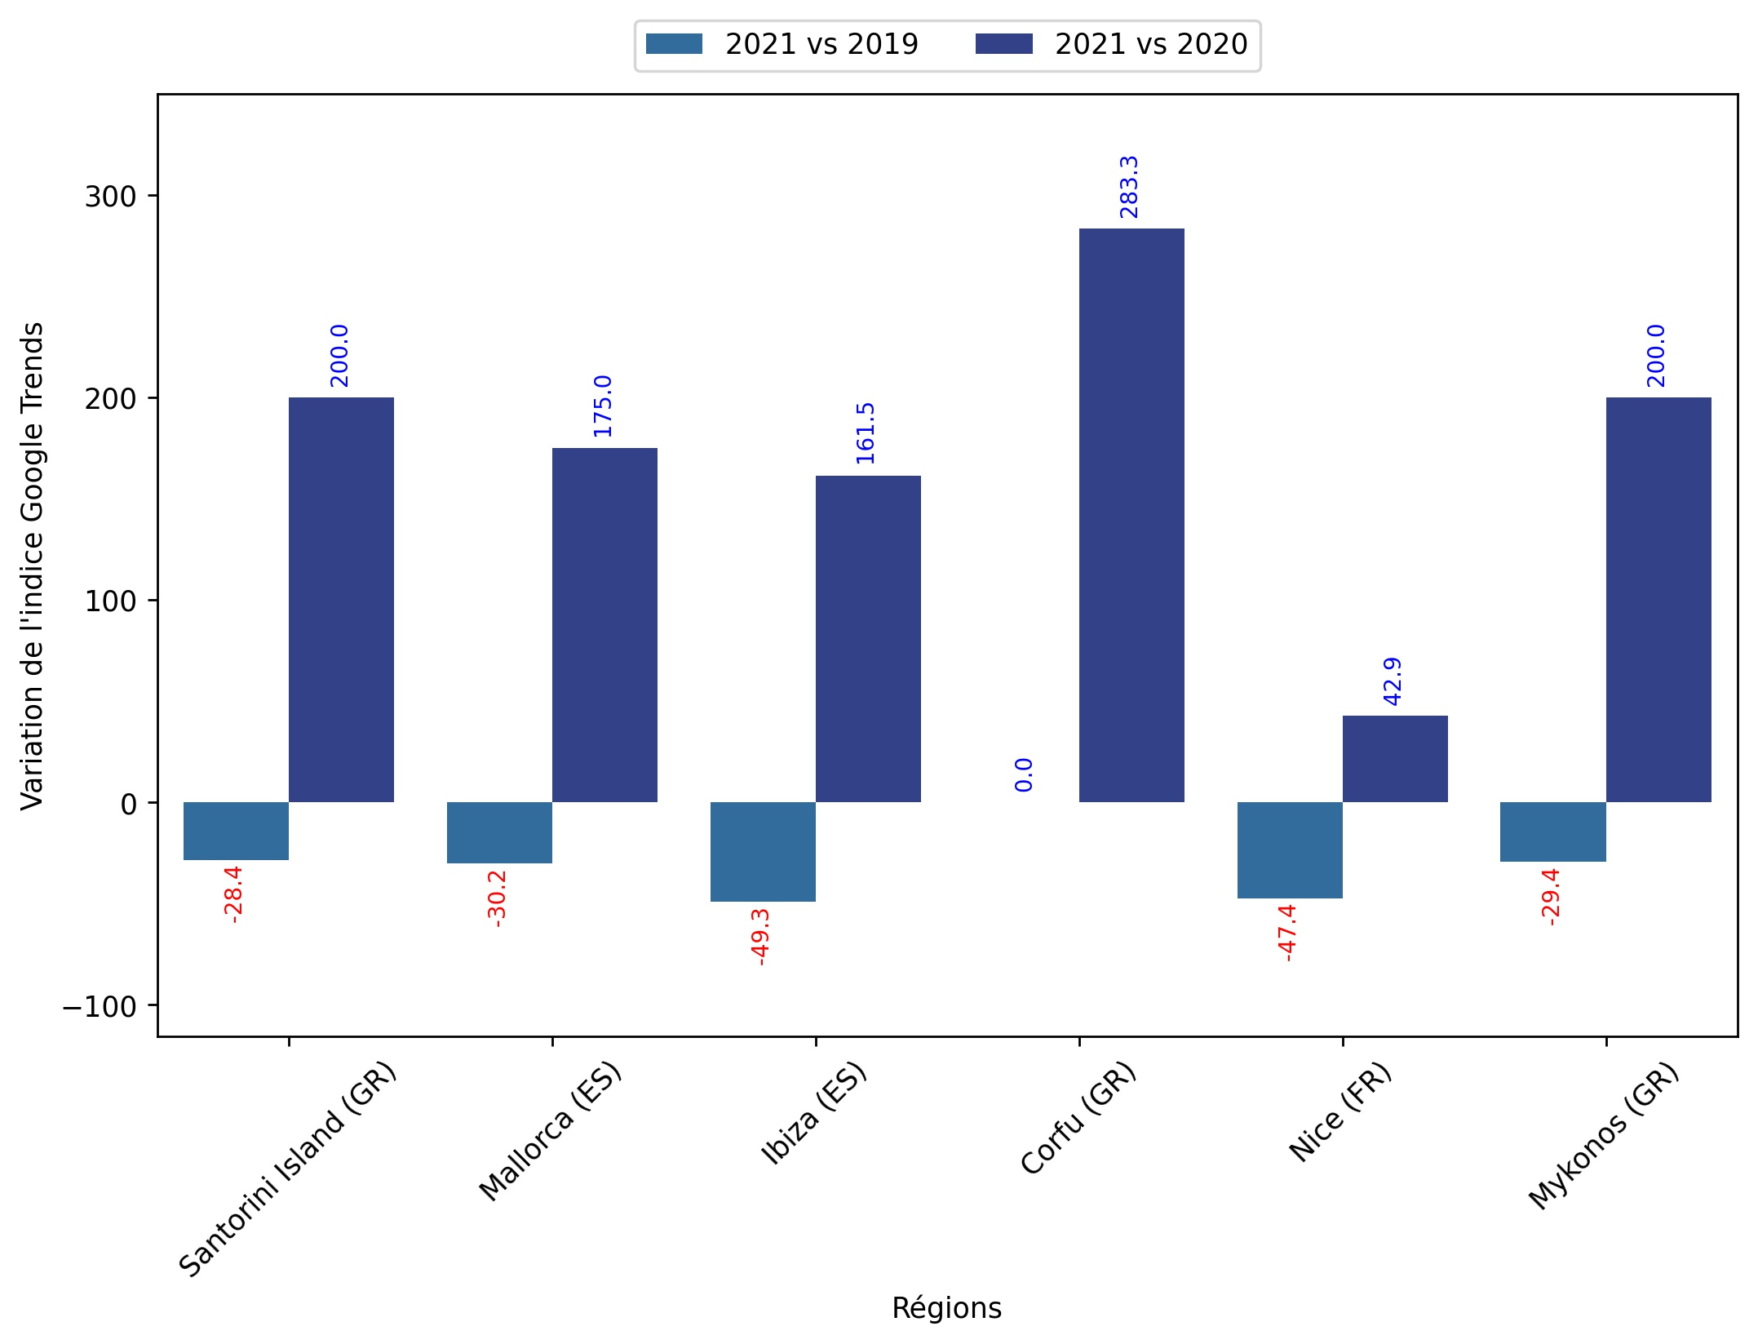
Indice hebdomadaire des tendances de recherches . Rubrique Littoral

Slide 4
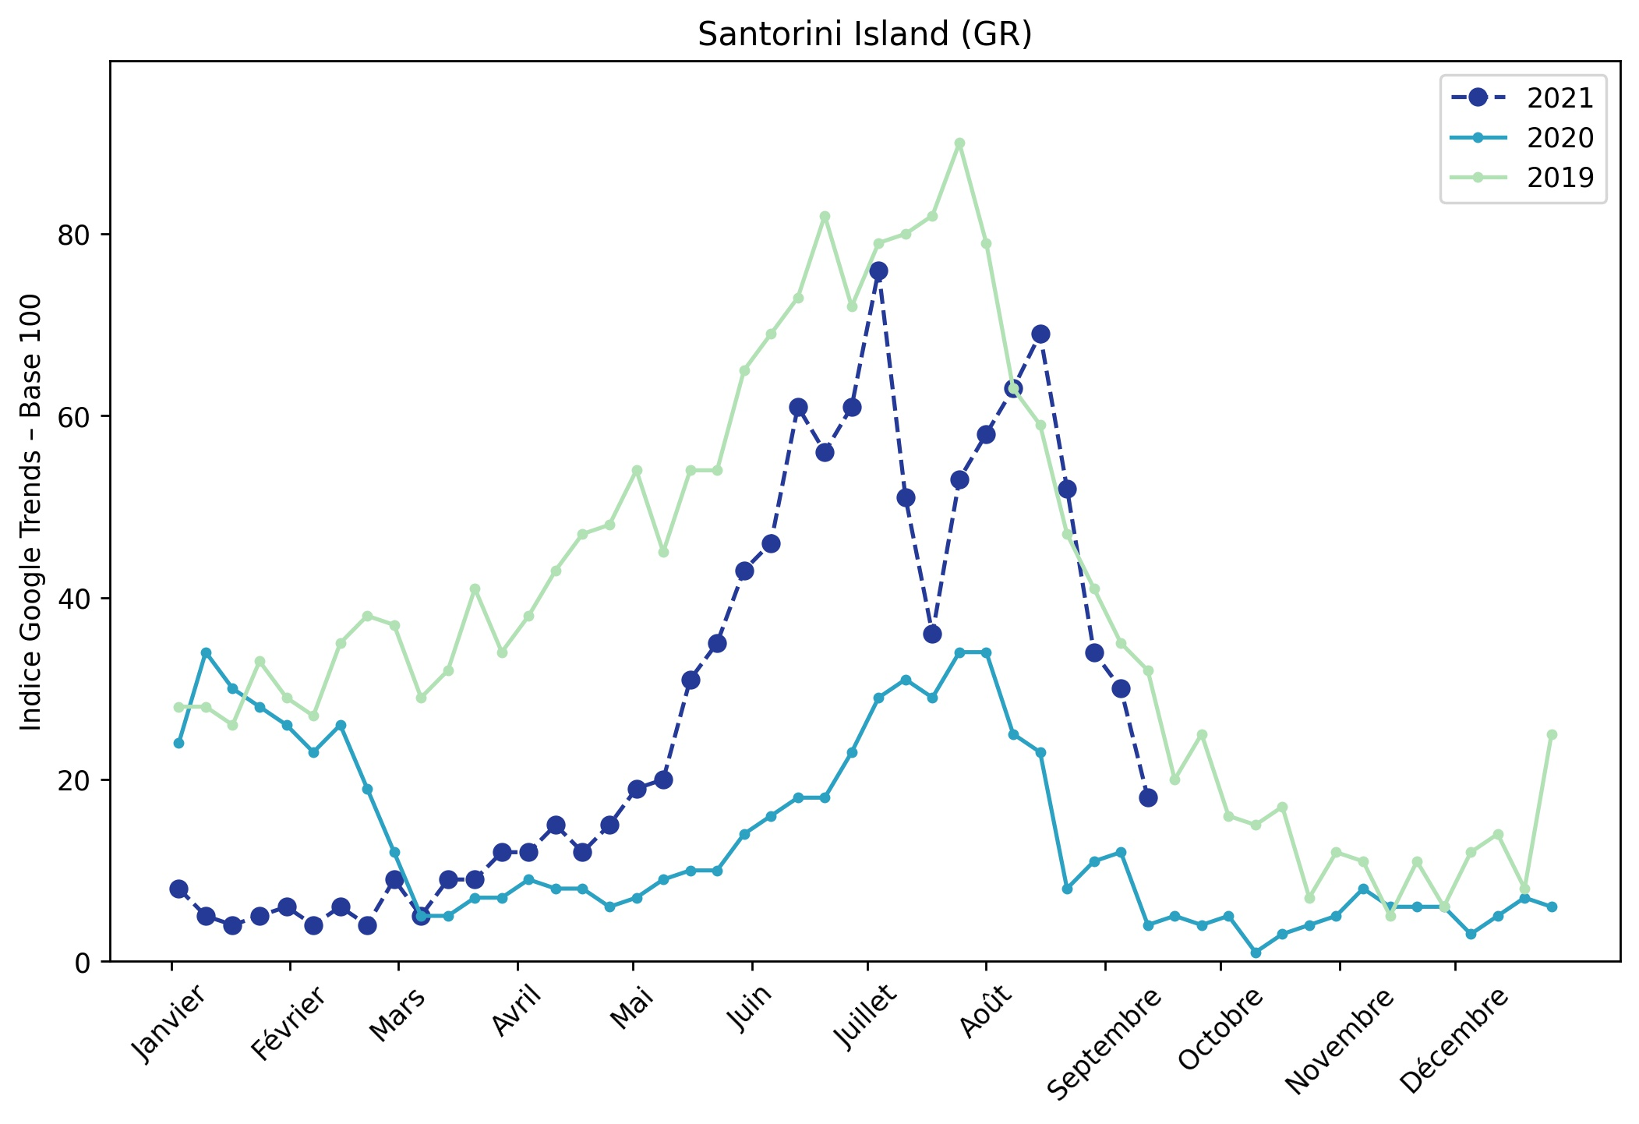
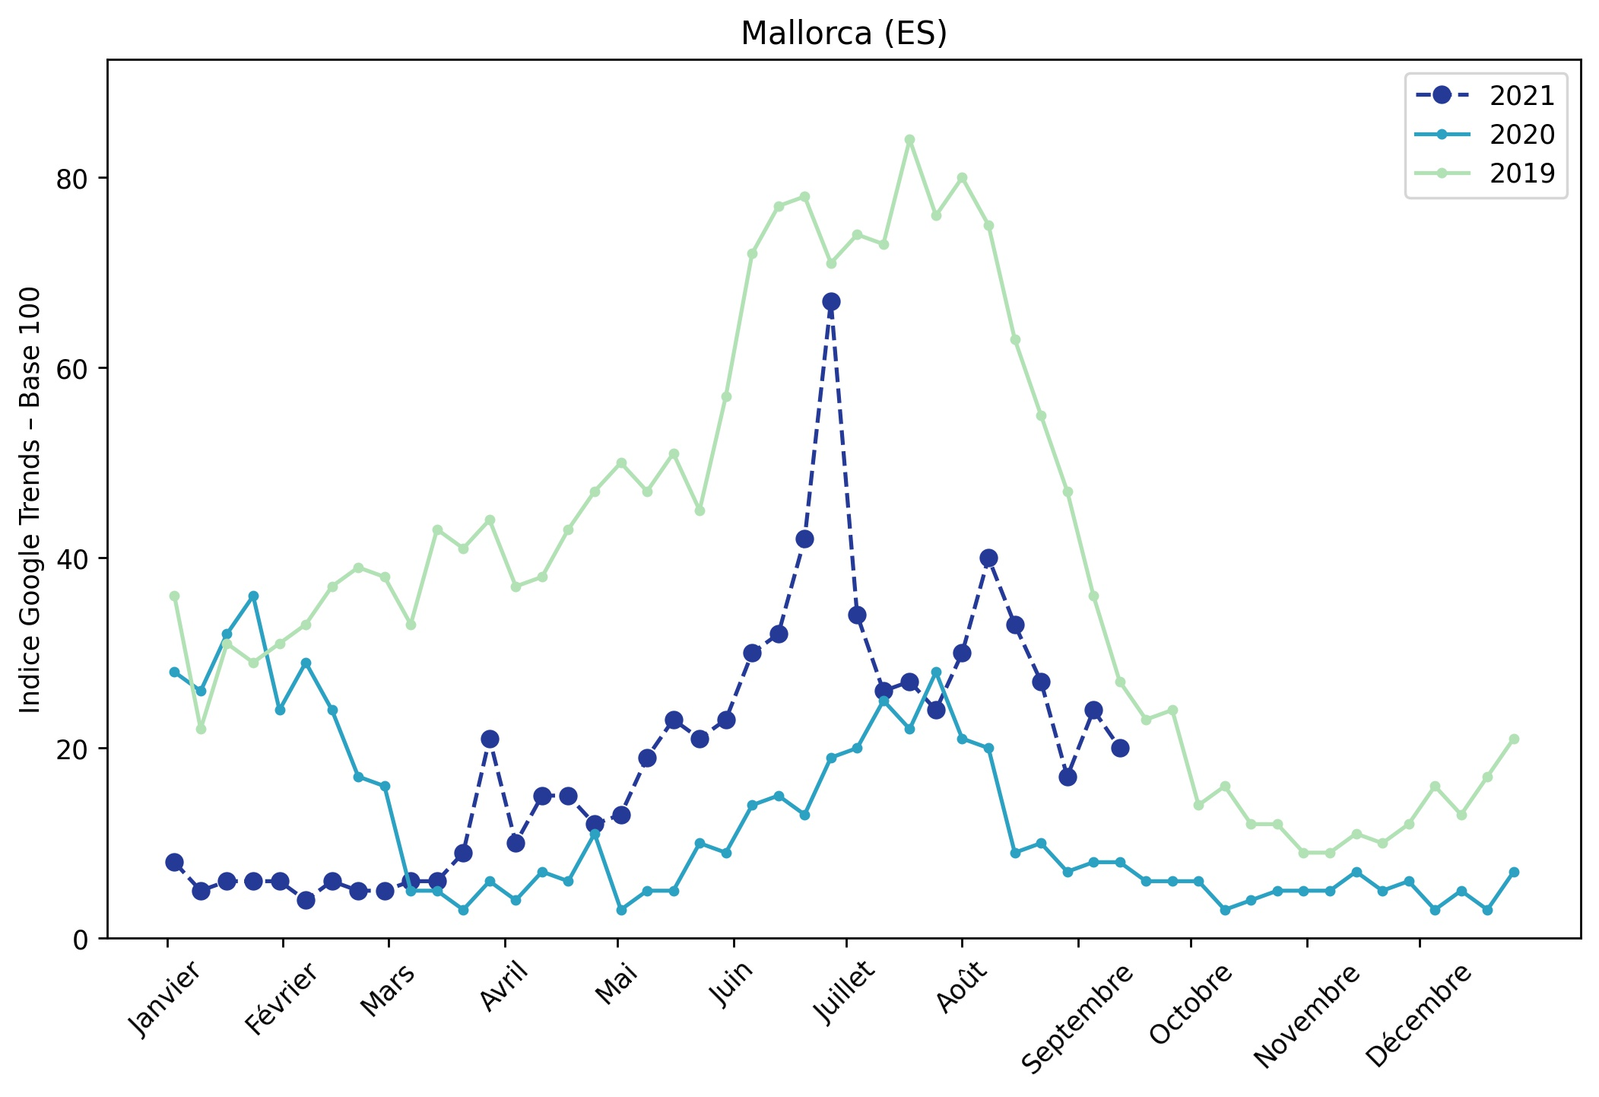
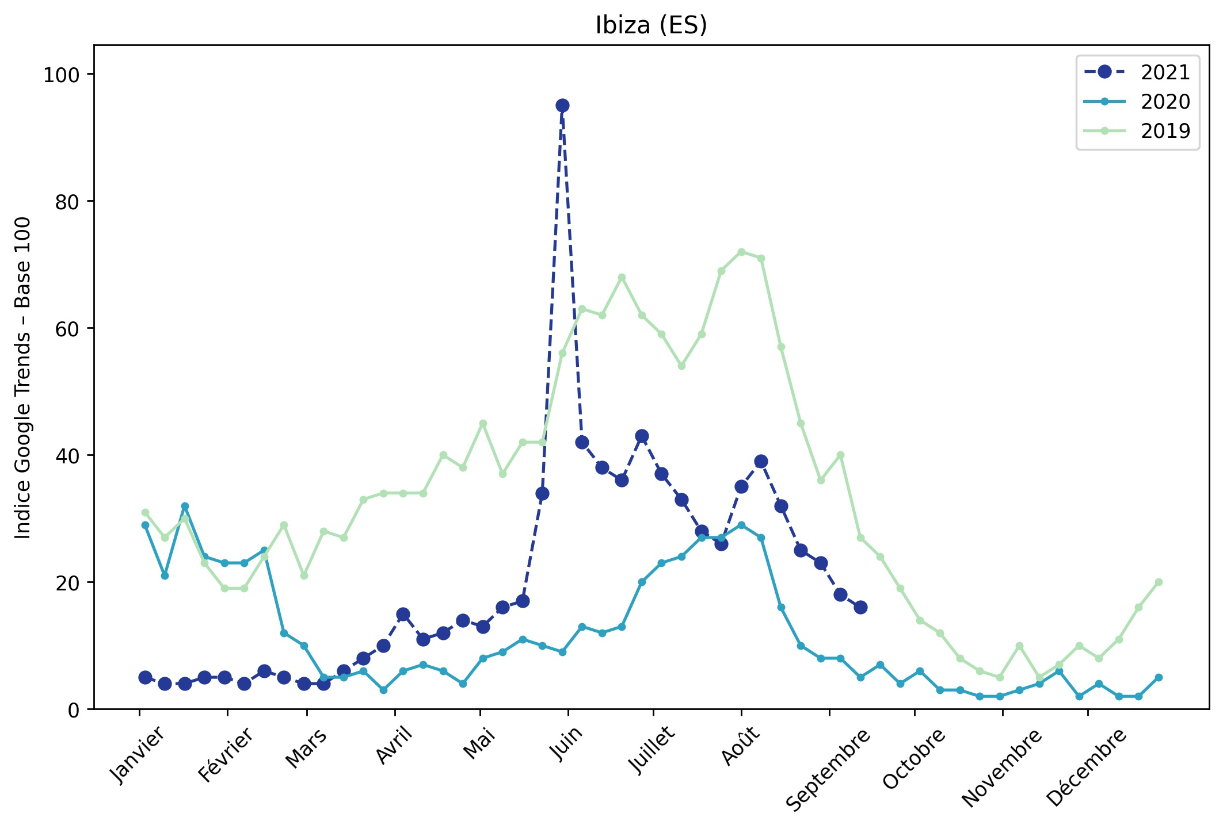
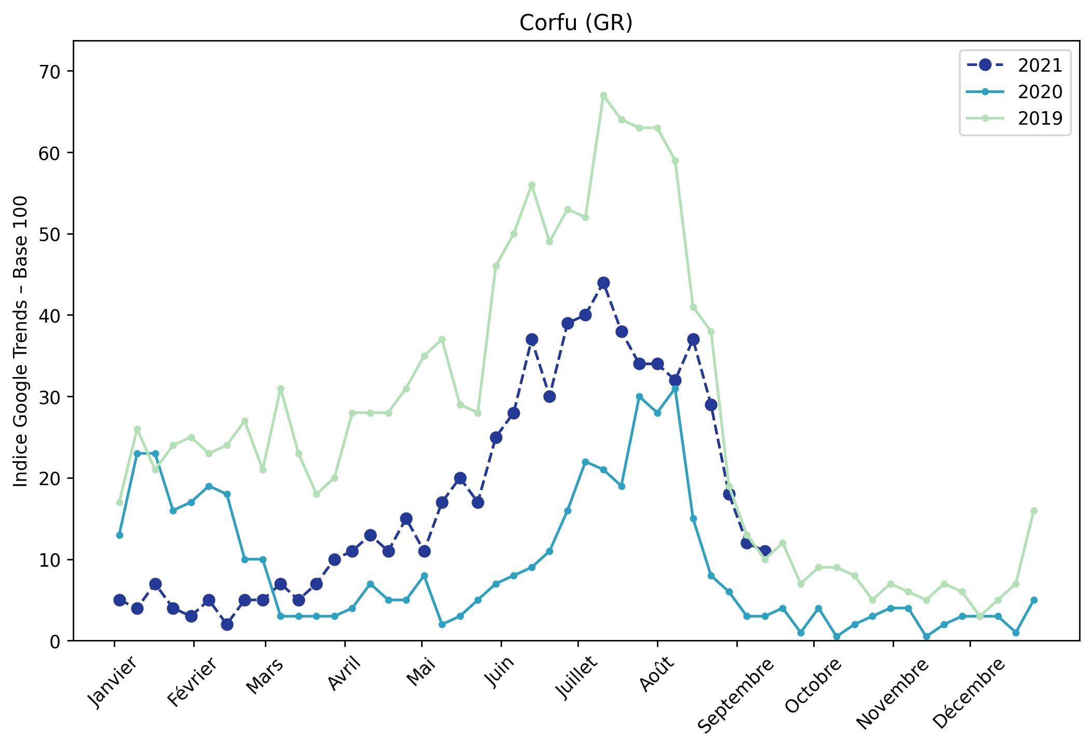
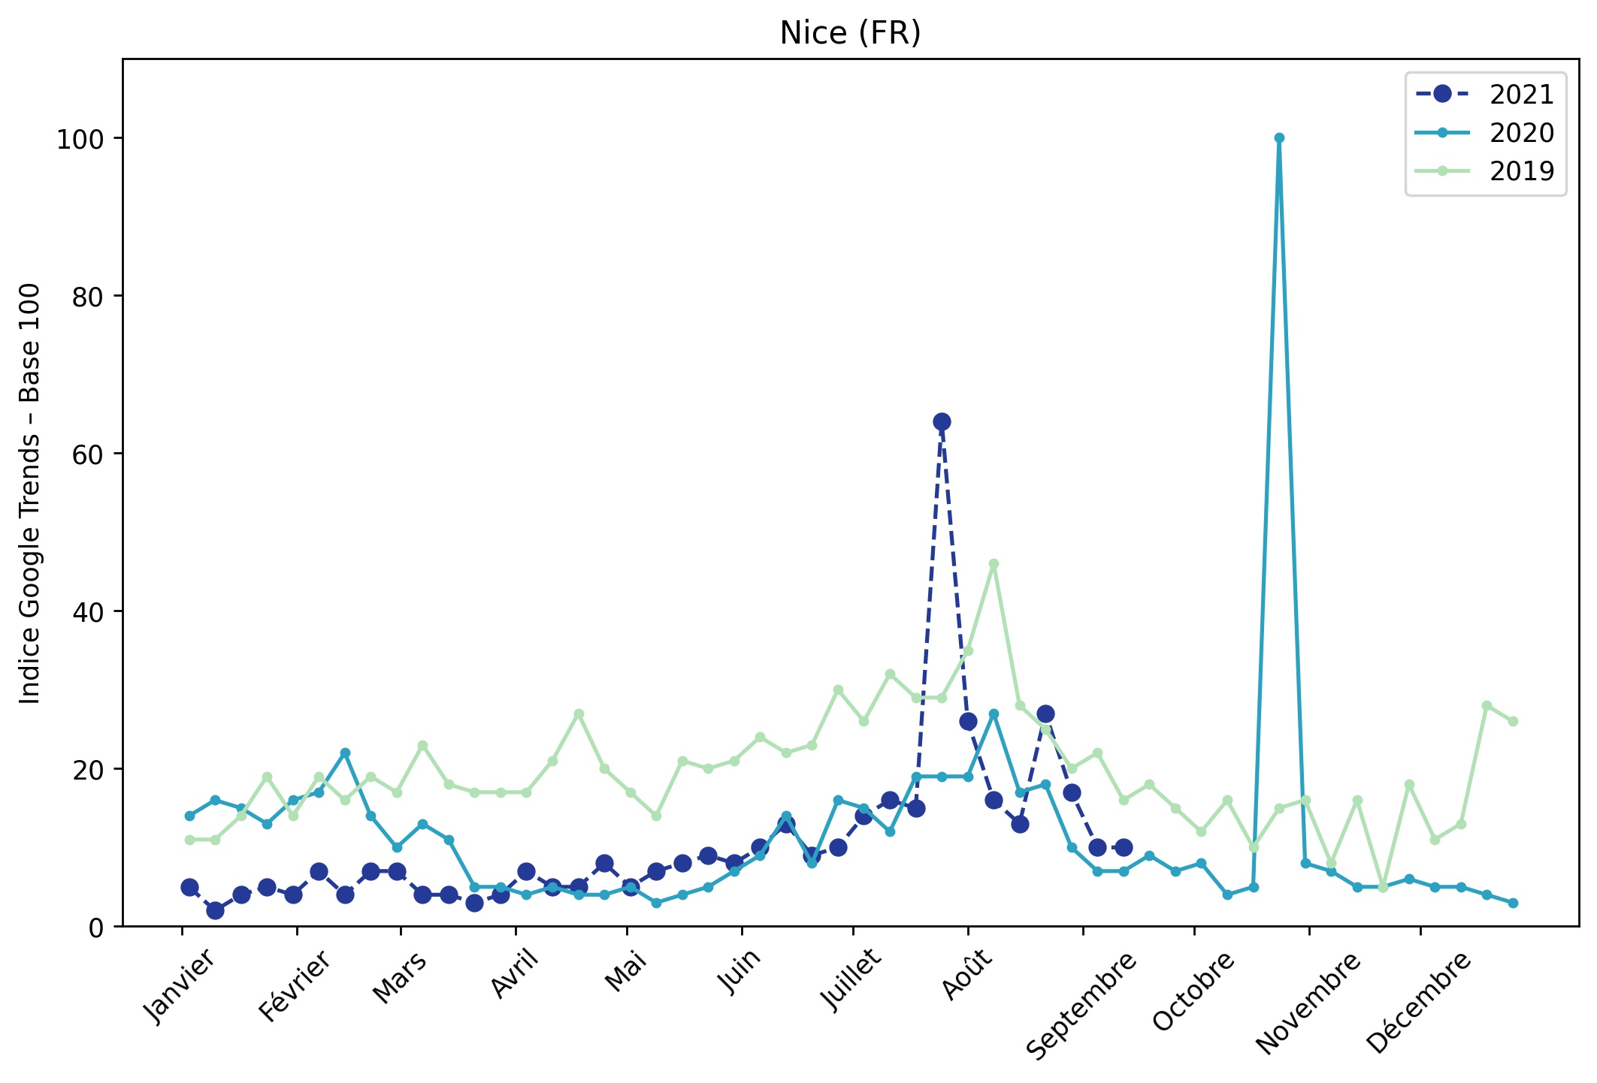
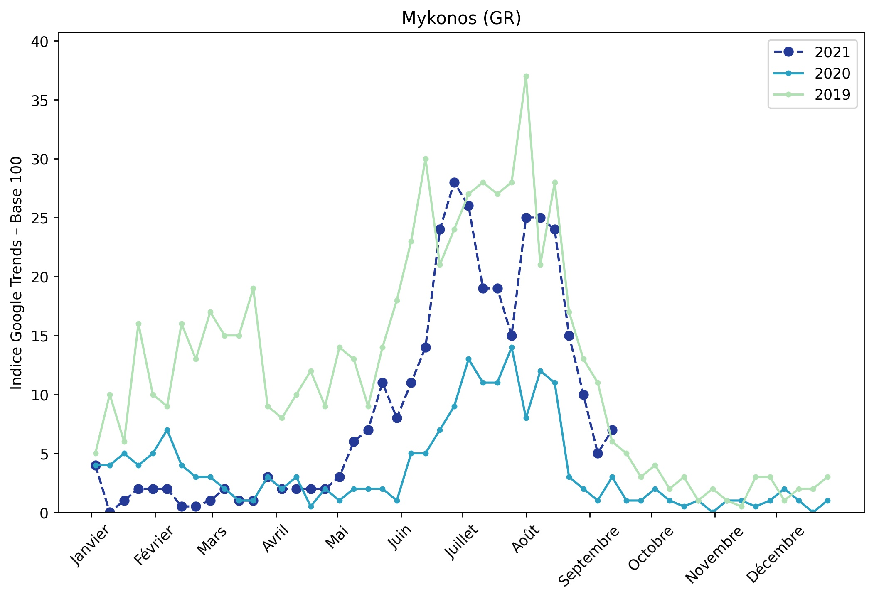
Indice hebdomadaire des tendances de recherches . Rubrique Littoral

Slide 5
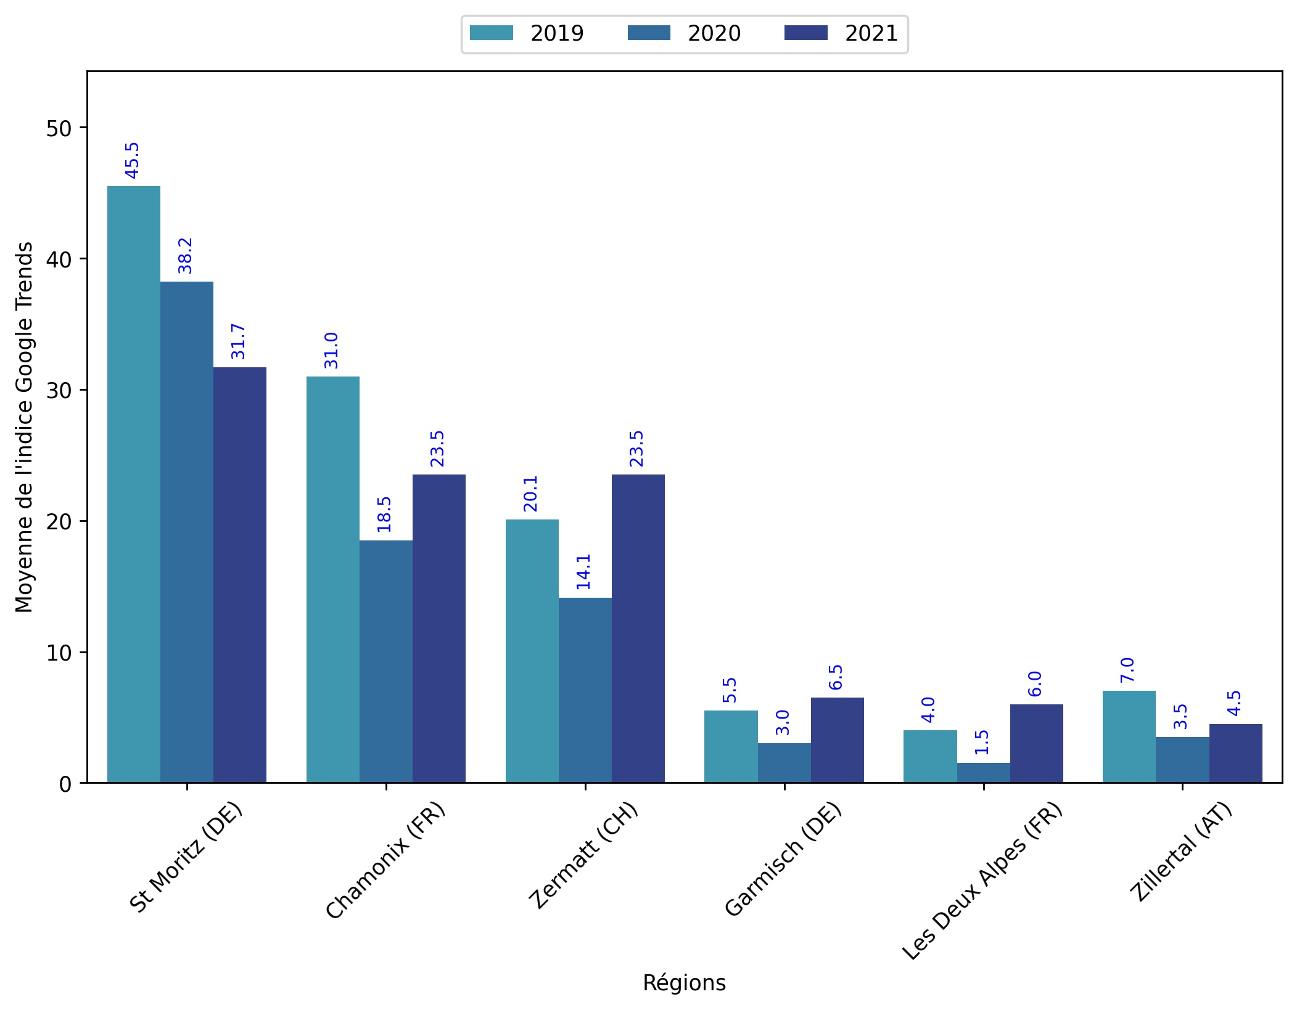
Indice hebdomadaire des tendances de recherches . Rubrique Montagne

Slide 6
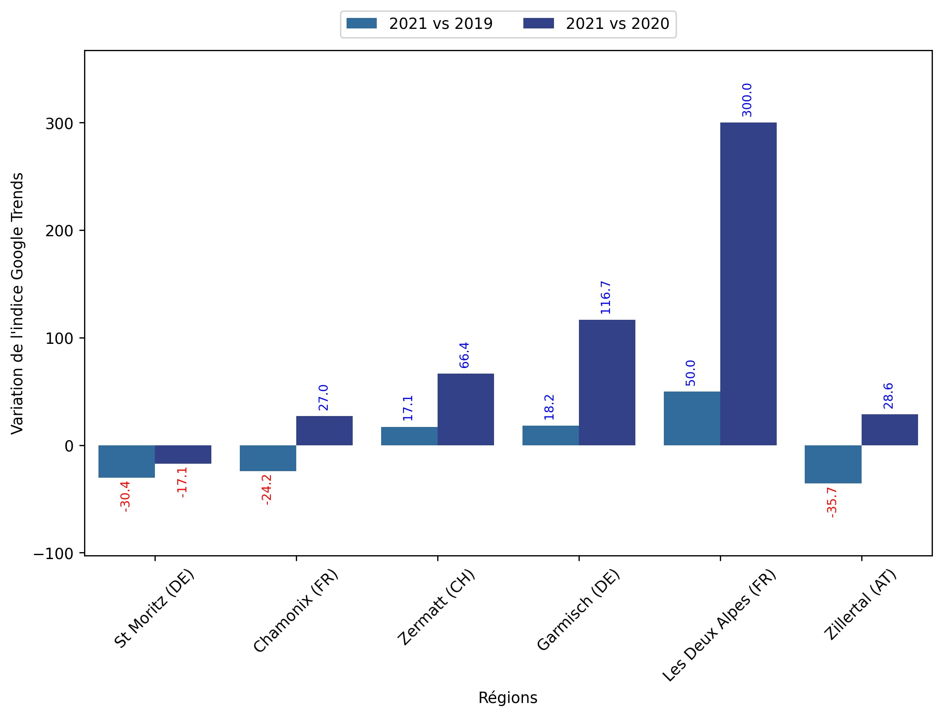
Indice hebdomadaire des tendances de recherches . Rubrique Montagne

Slide 7
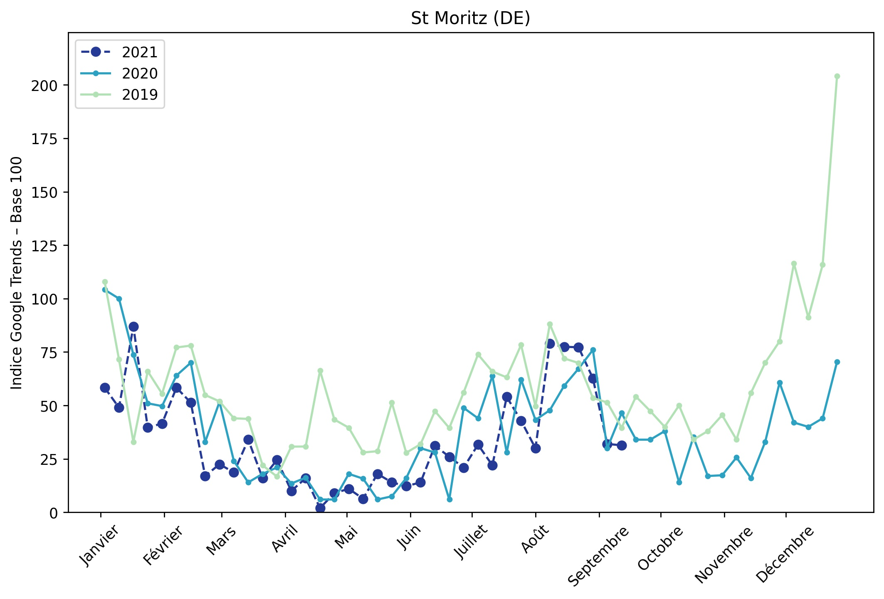
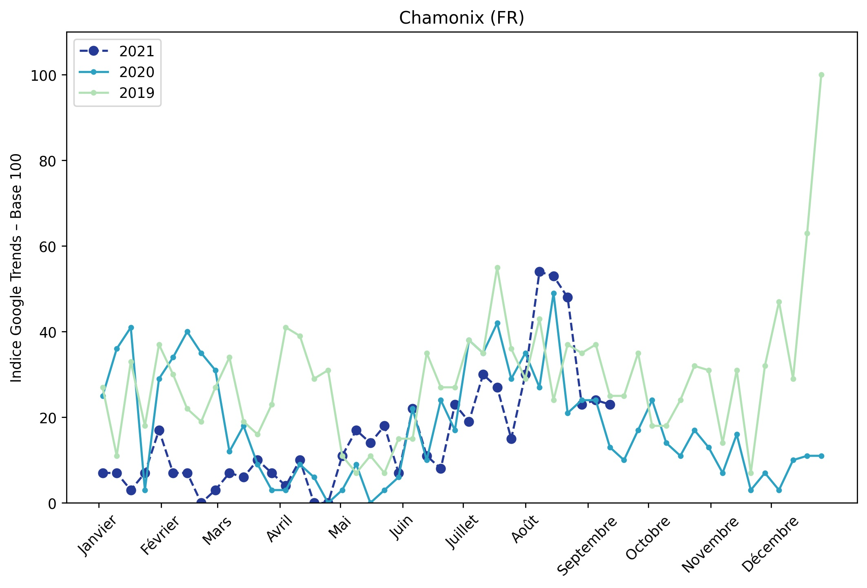
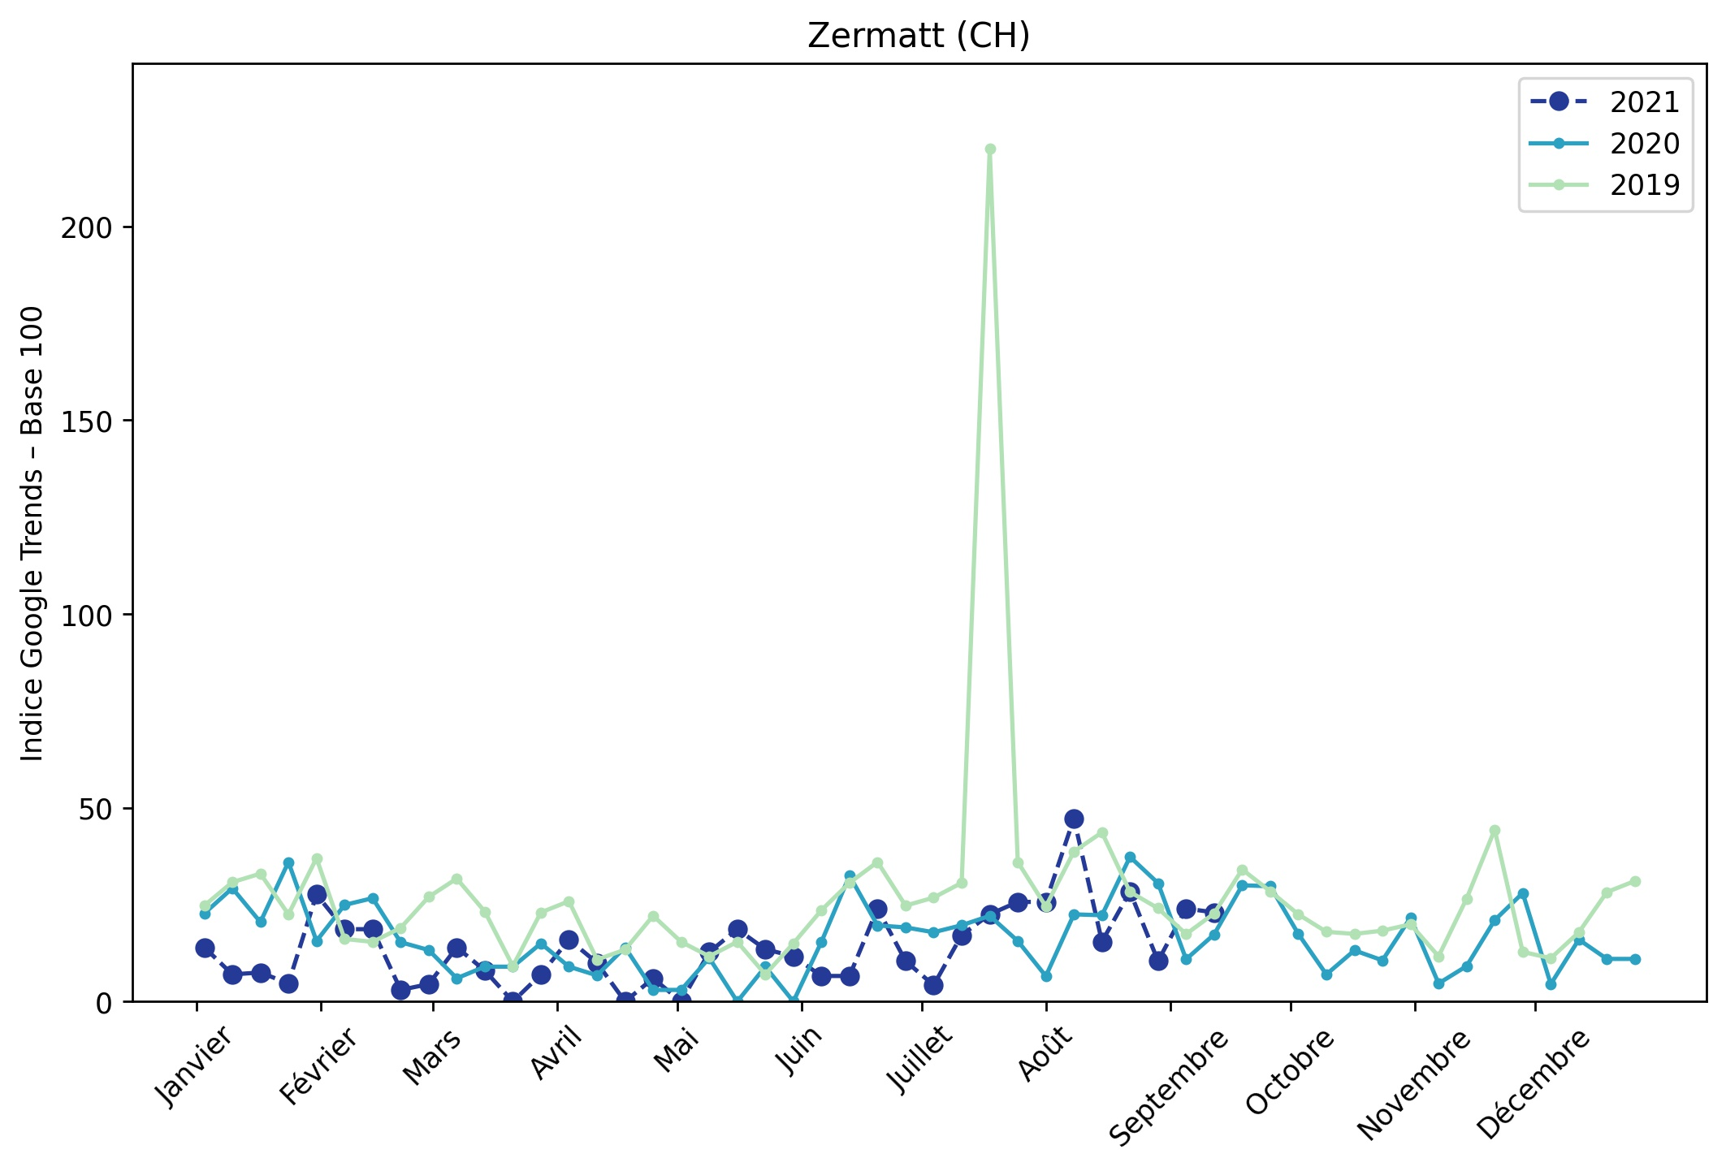
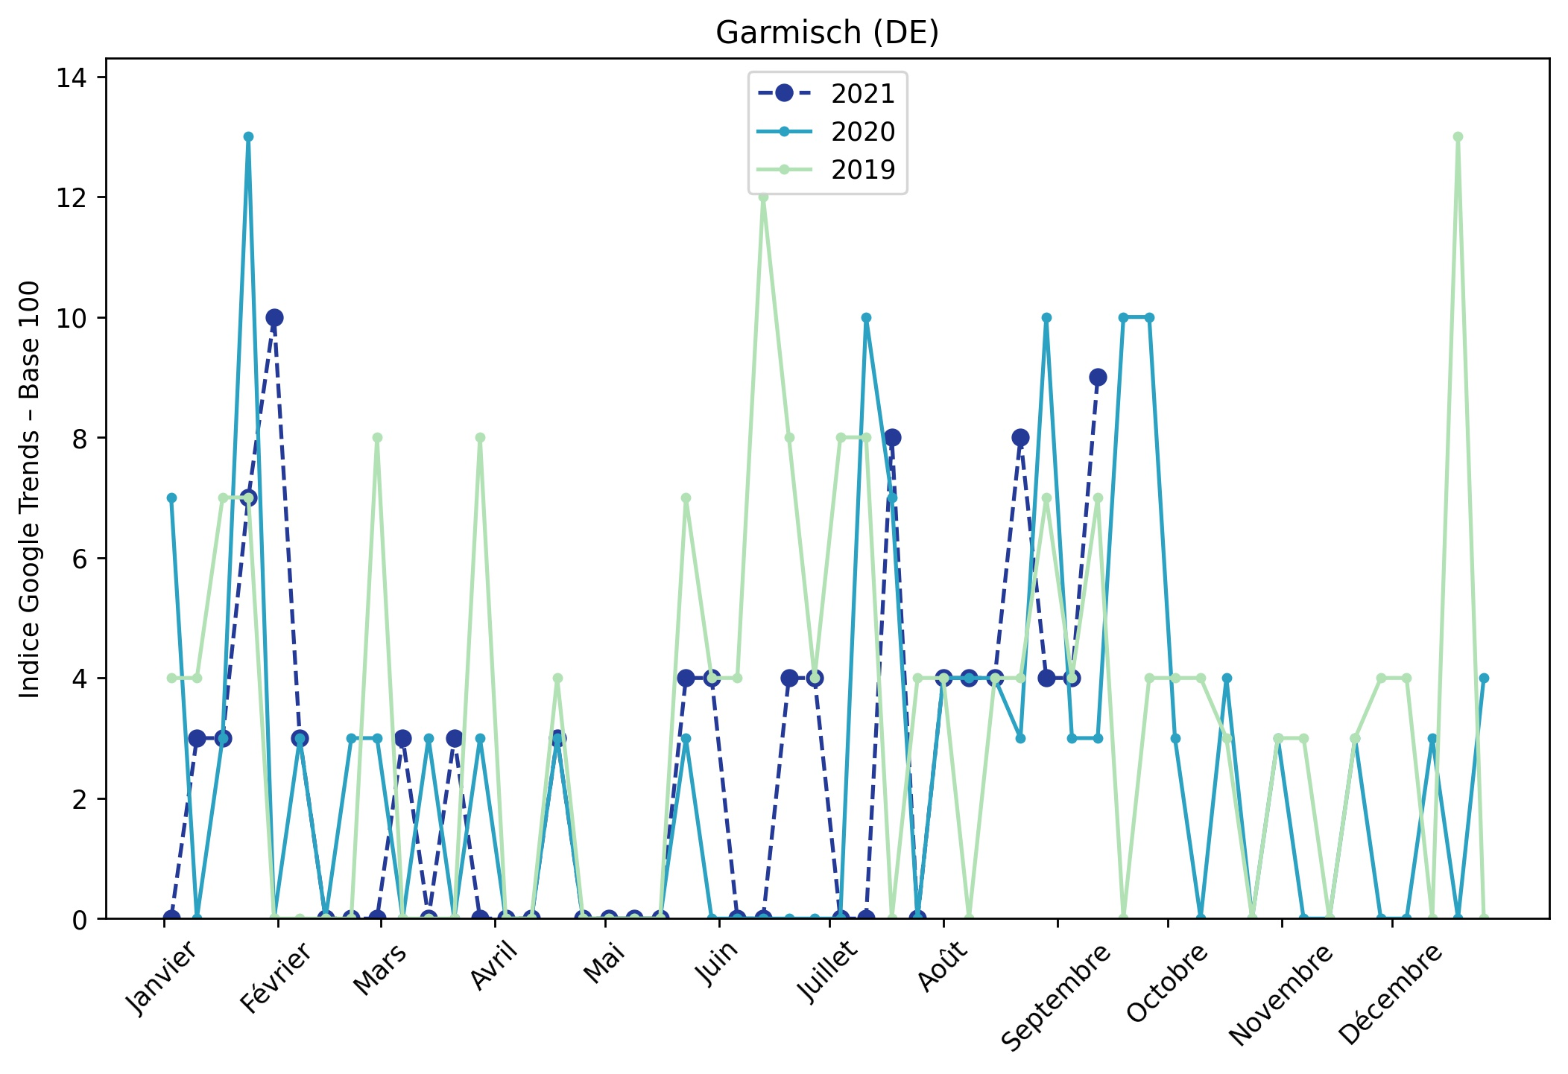
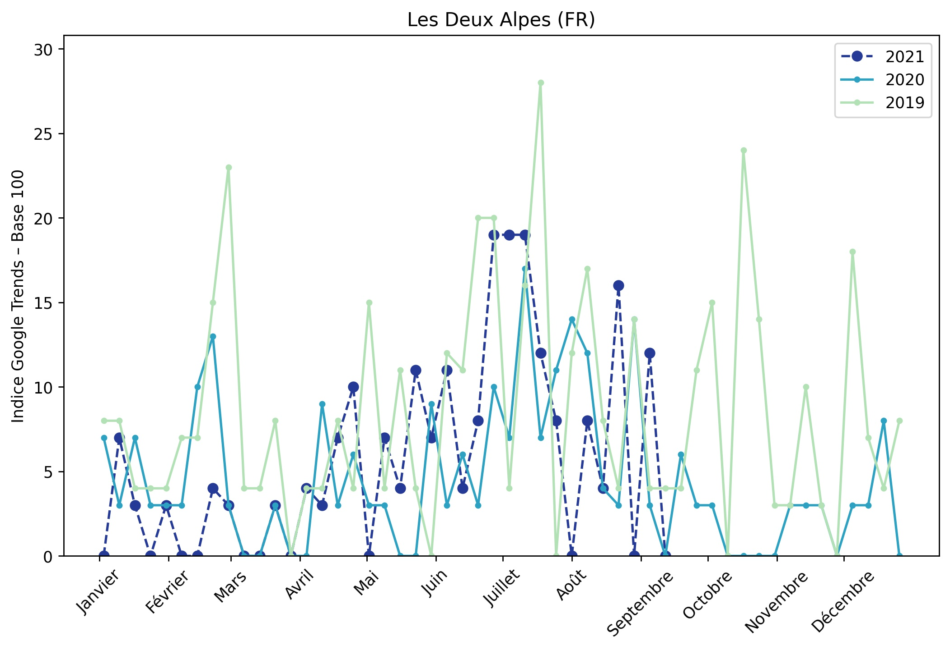
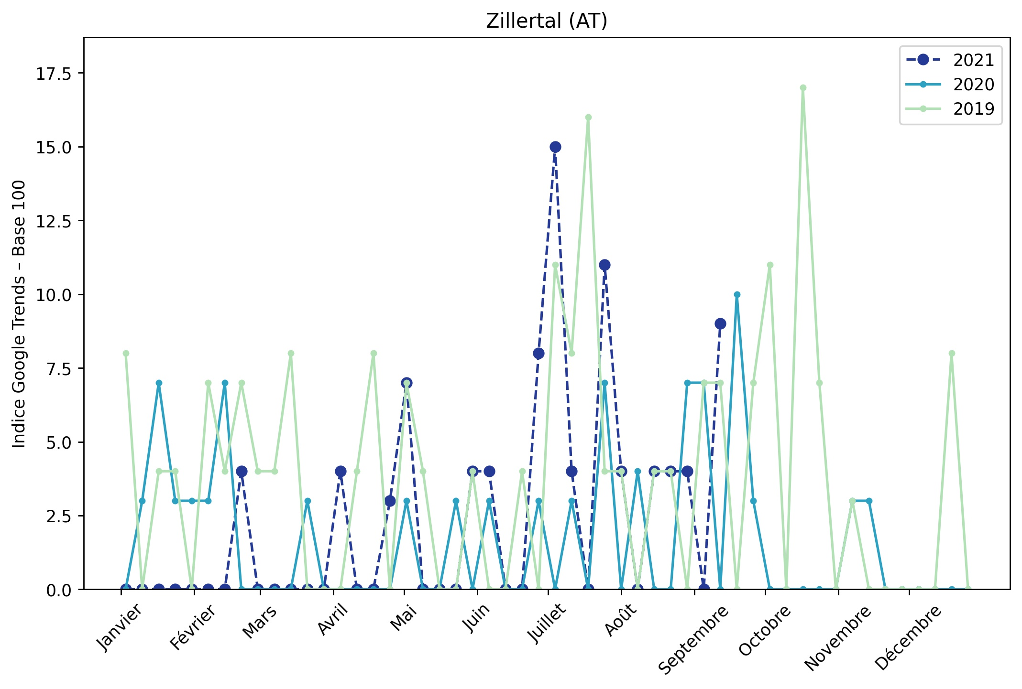
Indice hebdomadaire des tendances de recherches . Rubrique Montagne

Slide 8
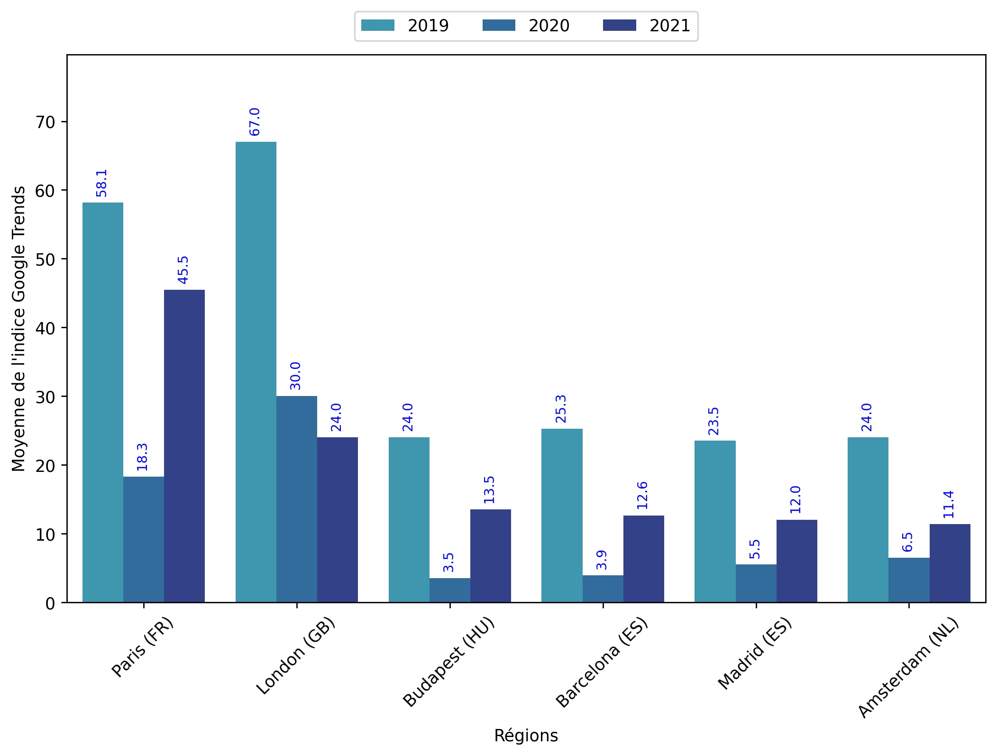
Indice hebdomadaire des tendances de recherches . Rubrique Urbain

Slide 9
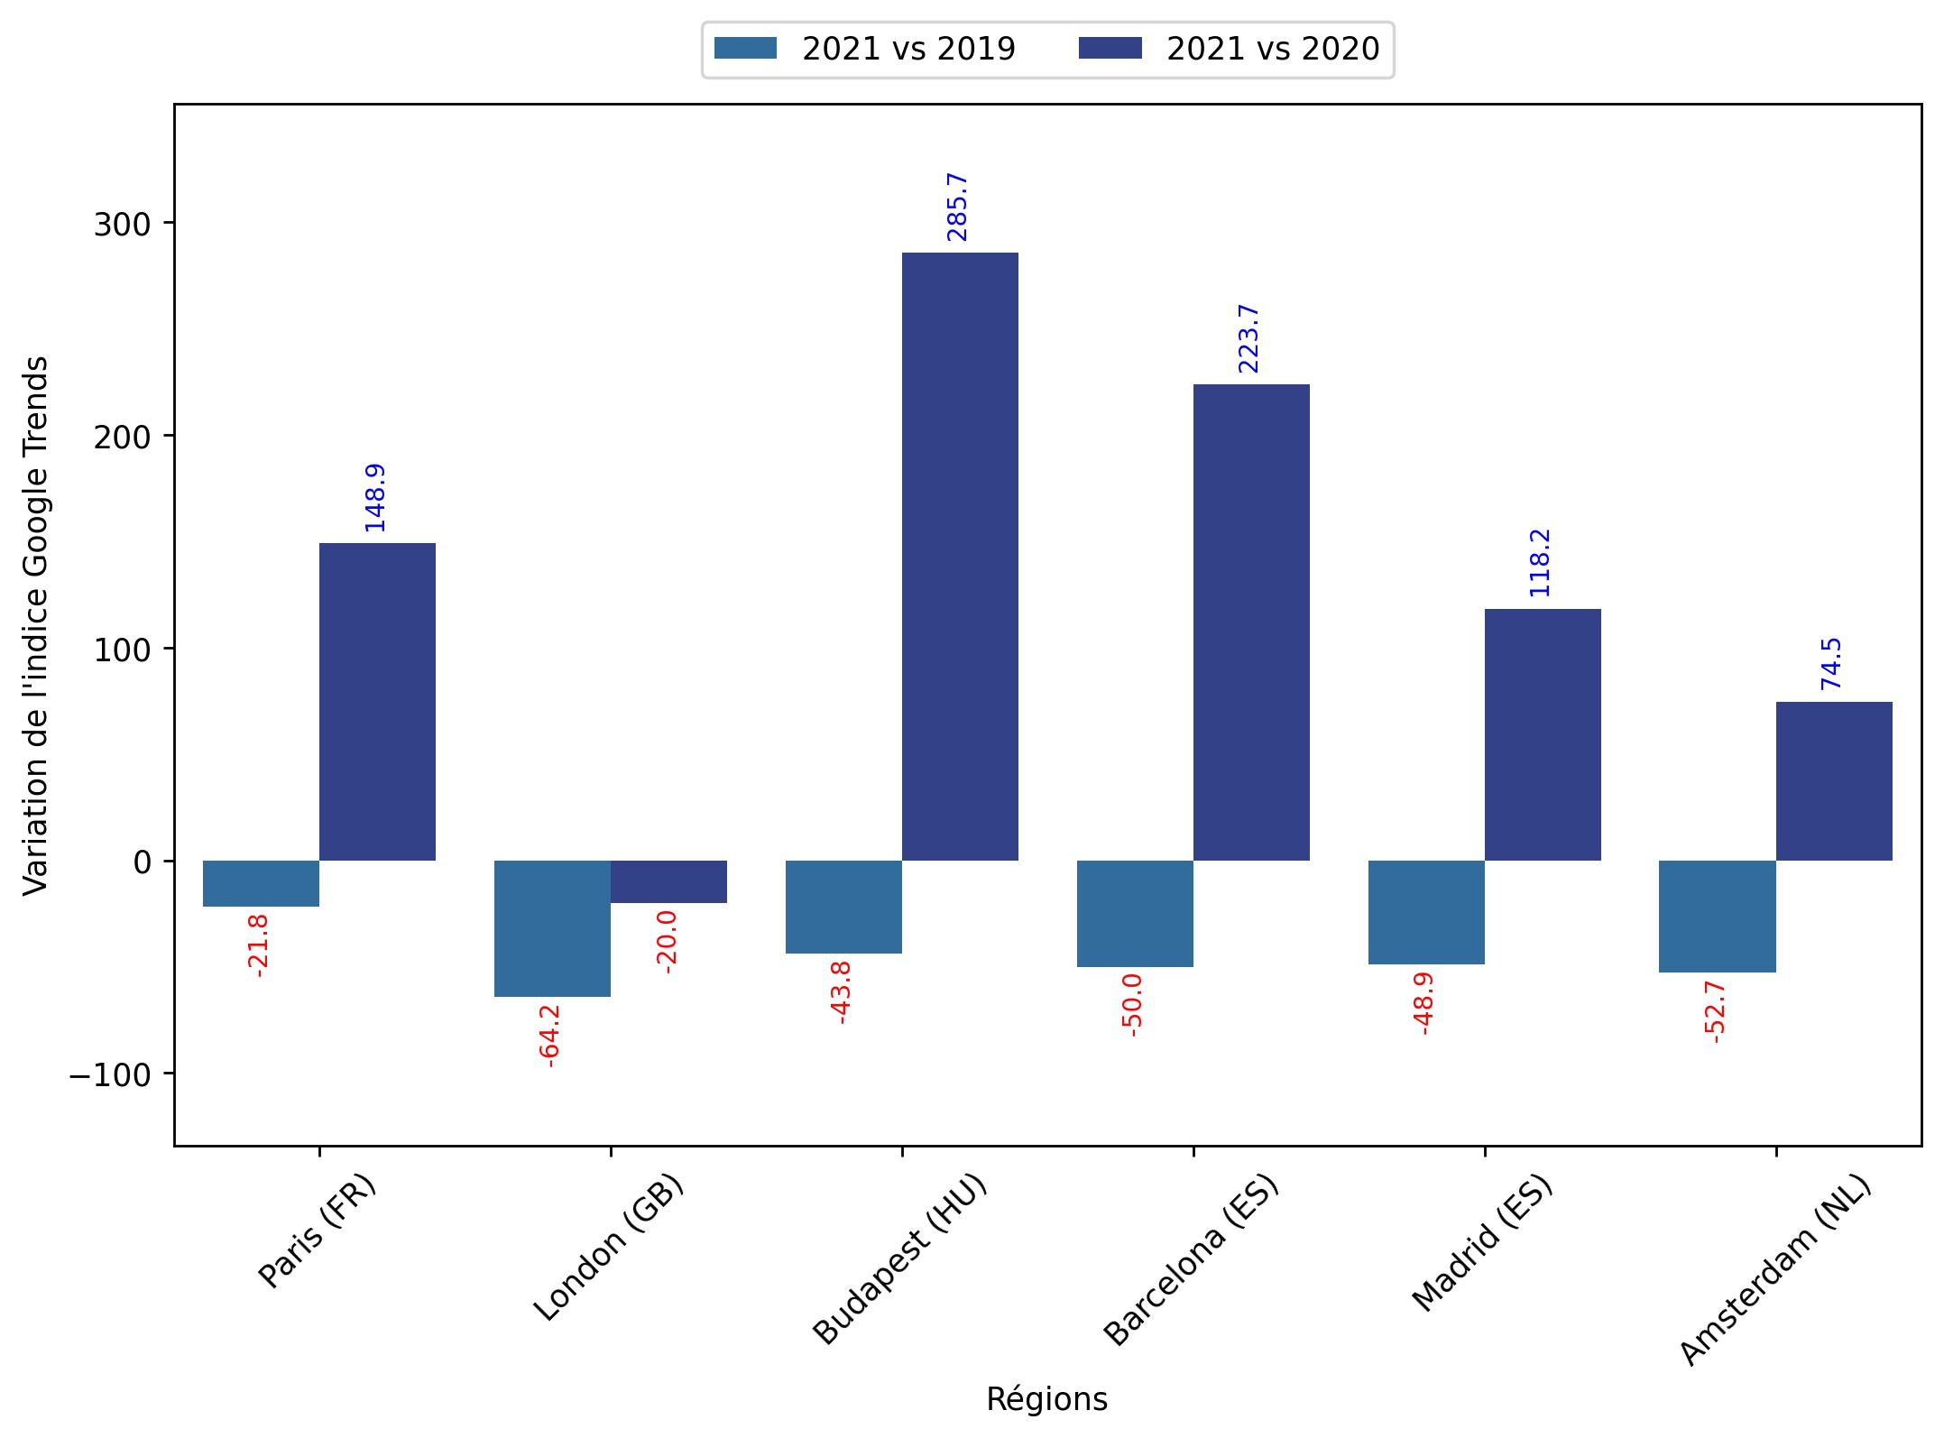
Indice hebdomadaire des tendances de recherches . Rubrique Urbain

Slide 10
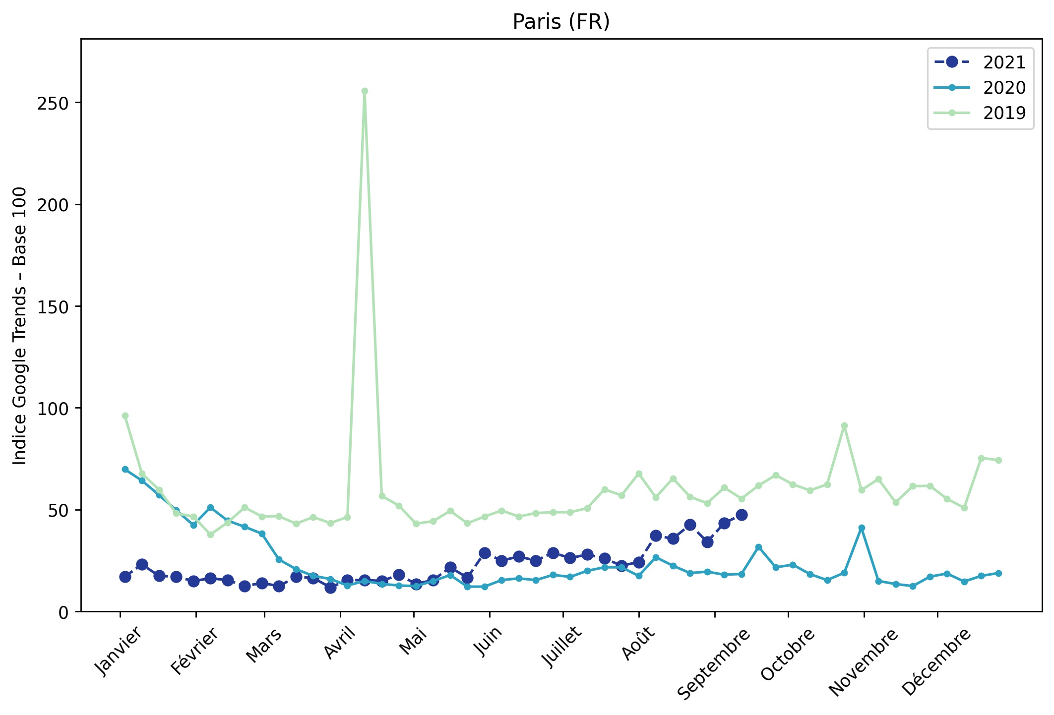
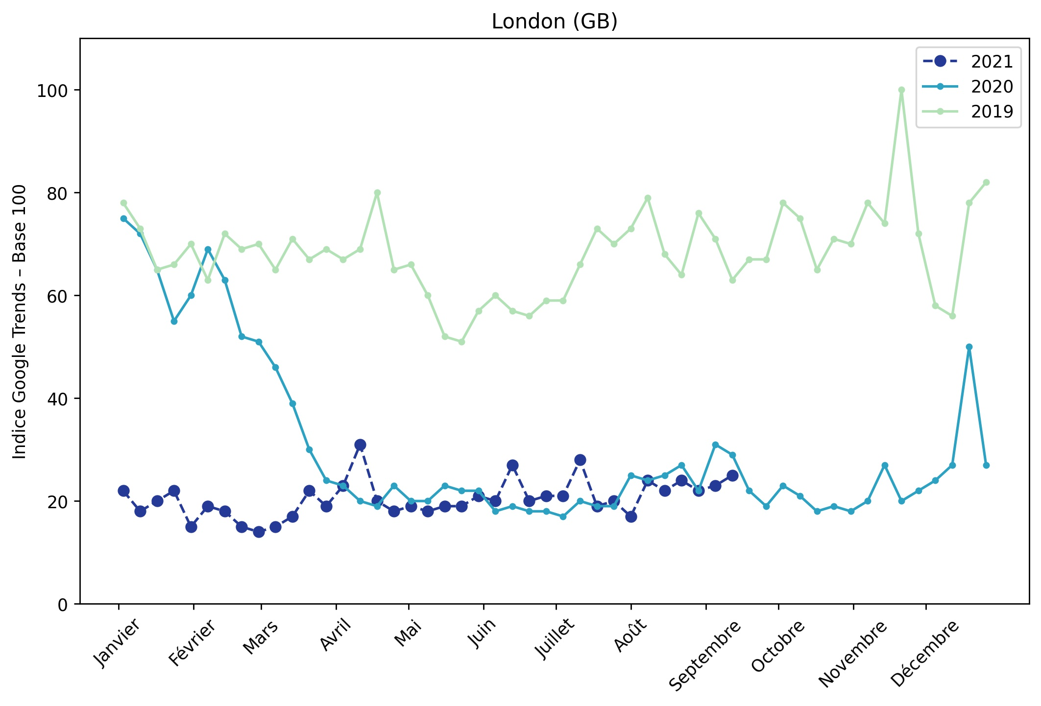
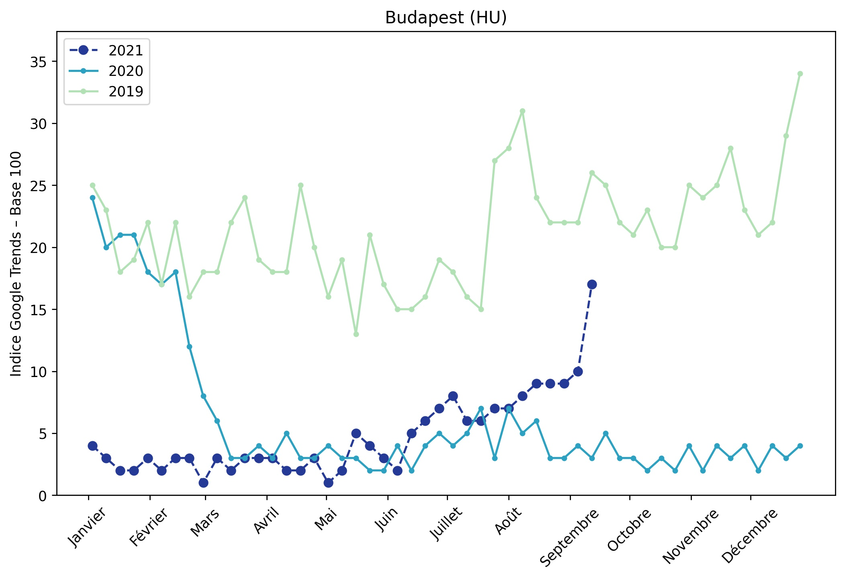
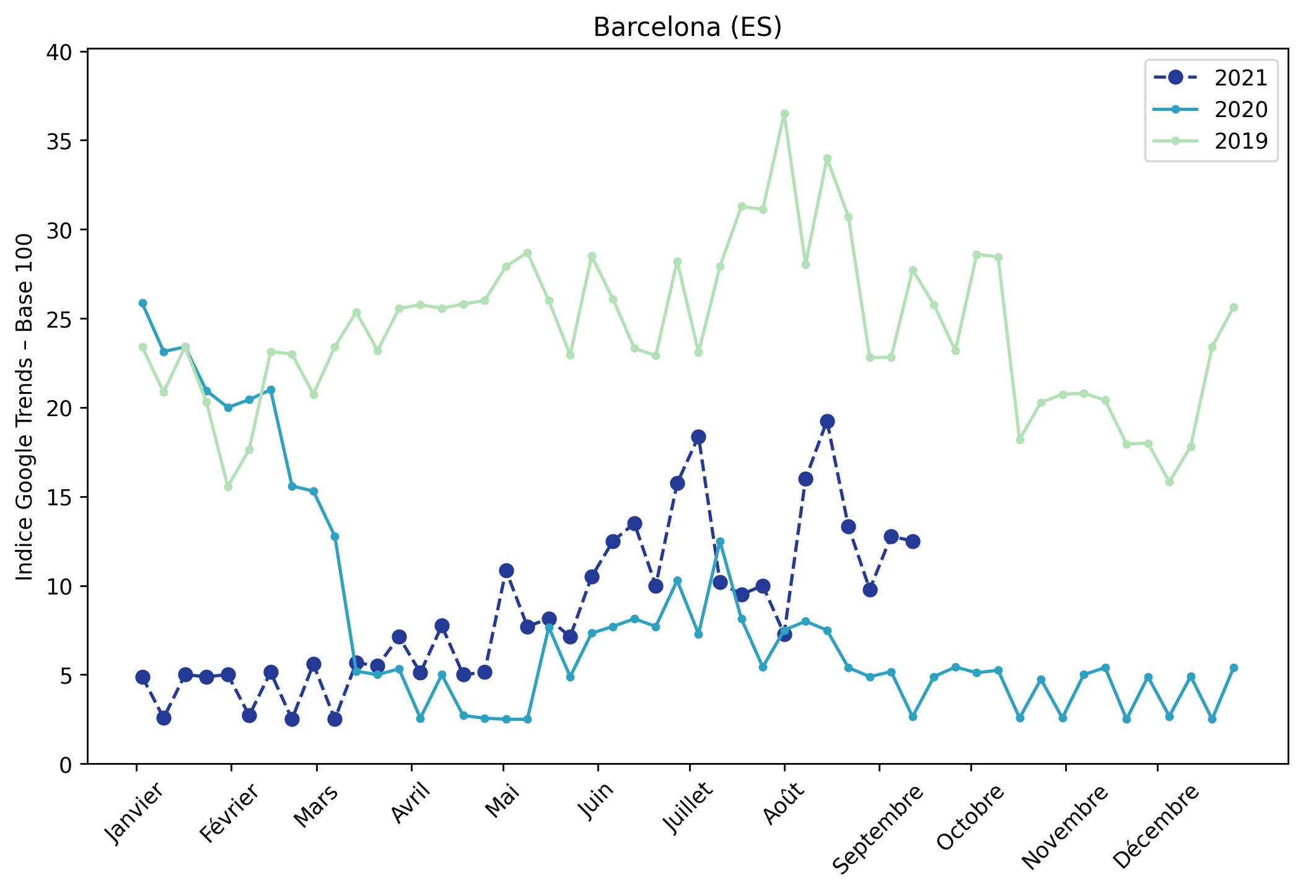
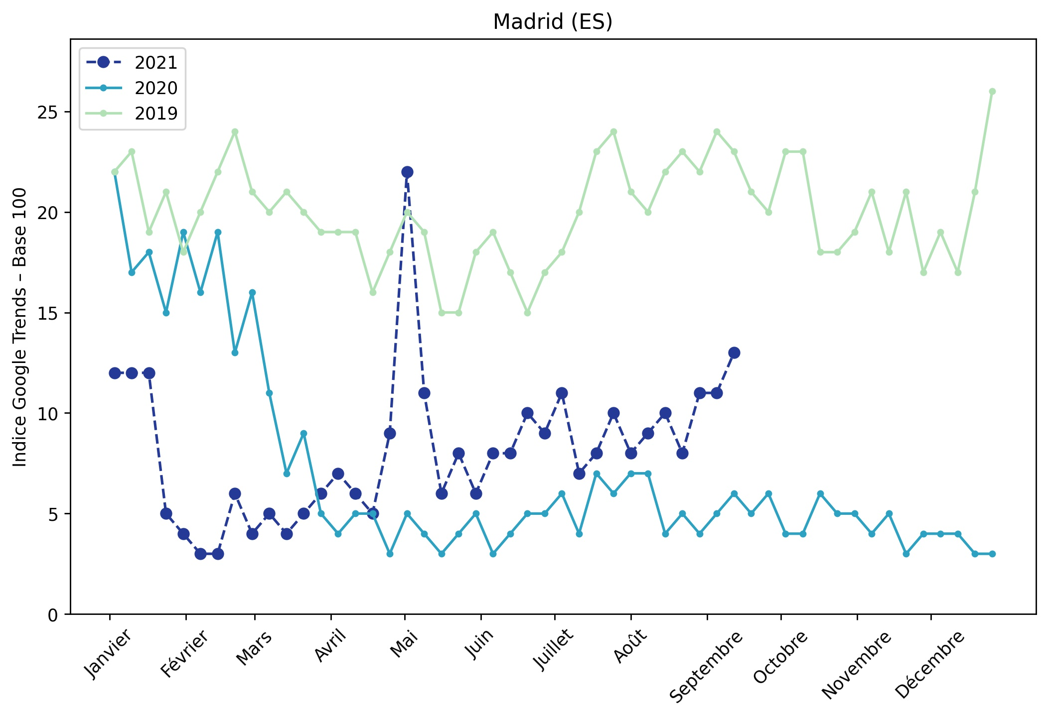
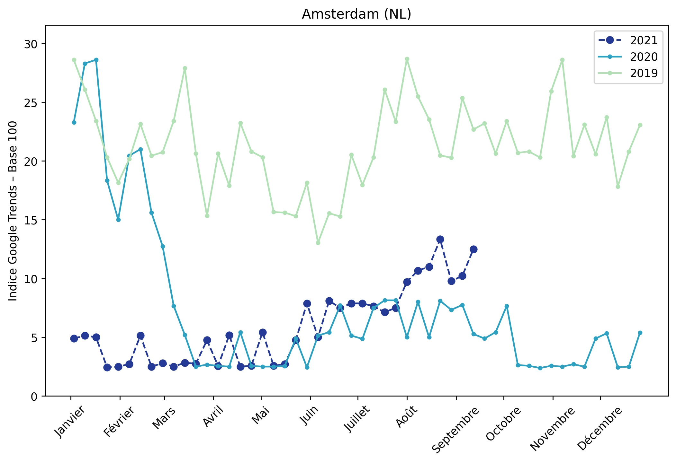
Indice hebdomadaire des tendances de recherches . Rubrique Urbain

